Slide 1
MANAJEMEN PROYEK
SISTEM INFORMASI

Slide 2
Kontrak perkuliahan
Sistem penilaian
  Presensi 10%
  Tugas 20%
  Ujian Tengah semester 35%
  Ujian Akhir Semester 35%

Slide 3
Apakah Sistem Informasi Itu?
MENGENANG KEMBALI SISTEM INFORMASI
DAN TEKNOLOGI INFORMASI …
Sistem Informasi dapat dibedakan menjadi 2, sistem informasi manual dan sistem informasi berbasis komputer (CBIS)
CBIS atau selanjutnya disebut sistem informasi (SI) saja adalah jenis sistem informasi yang menggunakan komputer
Notes:
Awalnya, Sistem Informasi hanya ada SIA, lalu jadi ada SIM, DSS, Virtual Office, dan Knowledge Based Systems >>> membentuk CBIS.
Tahapan evolusi pada CBIS disebut System Life Cycle (SLC) : Perencanaan, Analisis, Perancangan, Penerapan, dan Penggunaan. (SIM, Raymond-George,

Slide 4
Apakah Sistem Informasi Itu?
Alter (1992) | Sistem informasi adalah kombinasi antar prosedur kerja, informasi, orang, dan teknologi informasi yang diorganisasikan untuk mencapai tujuan dalam sebuah organisasi
Bodnar dan Hopwood (1993) | Sistem informasi adalah kumpulan perangkat keras dan perangkat lunak yang dirancang untuk mentransformasikan data ke dalam bentuk informasi yang berguna
Gelinas, Oram, dan Wiggins (1990) | Sistem informasi adalah suatu sistem buatan manusia yang secara umum terdiri atas sekumpulan komponen berbasis komputer dan manual yang dibuat untuk menghimpun, menyimpan, dan mengelola data serta menyediakan informasi keluaran kepada para pemakai

Slide 5
Apakah Sistem Informasi Itu?
Hall (2001) | Sistem informasi adalah sebuah rangkaian prosedur formal dimana data dikelompokkan, diproses menjadi informasi, dan didistribusikan kepada pemakai
Turban, McLean, dan Wetherbe (1999) | Sebuah sistem informasi mengumpulkan, memproses, menyimpan, menganalisis, dan menyebarkan informasi untuk tujuan yang spesifik
Wilkinson (1992) | Sistem informasi adalah kerangka kerja yang mengkoordinasikan sumberdaya (manusia, komputer) untuk mengubah masukan (input) menjadi keluaran (informasi), guna mencapai sasaran-sasaran perusahaan.

Slide 6
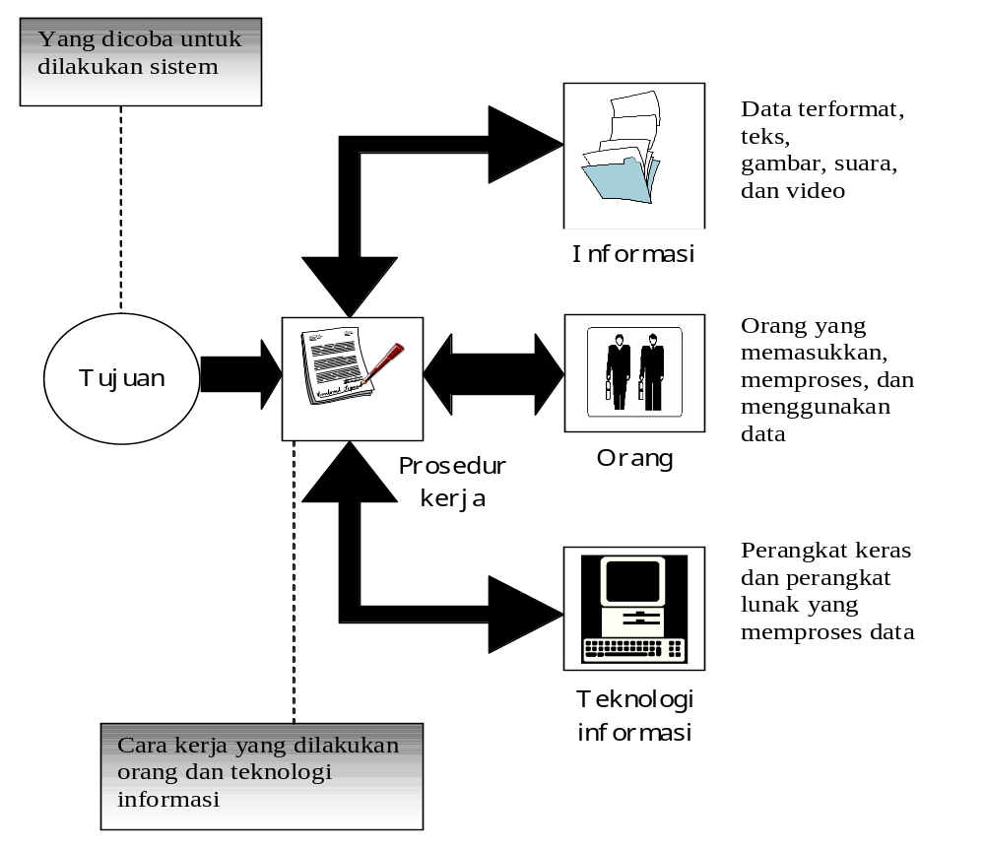
Apakah Sistem Informasi Itu?

Slide 7
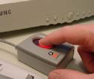
Contoh Sistem Informasi
Sistem reservasi tiket
Sistem untuk menangani penjualan kredit kendaraan bermotor
Sistem biometrik

Slide 8
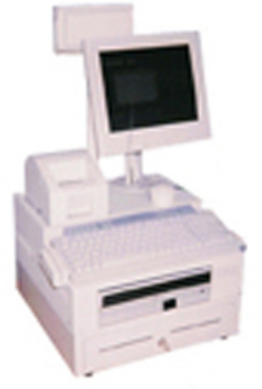
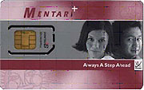
Contoh Sistem Informasi
Sistem POS (point-of-sale)
Sistem telemetri
Sistem berbasiskan kartu cerdas (smart card)

Slide 9
Contoh Sistem Informasi
Sistem yang dipasang pada tempat-tempat publik yang memungkinkan seseorang mendapatkan informasi seperti hotel, tempat pariwisata, pertokoan, dan lain-lain
Sistem layanan akademis berbasis Web (seperti SIA/Sistem Informasi Akademik)
Sistem pertukaran data elektronis (Electronic Data Interchange atau EDI)
E-government atau sistem informasi layanan pemerintahan yang berbasis Internet
Jaringan Sosial (seperti facebook, twitter, dll.)
Sistem pakar,dll.

Slide 10
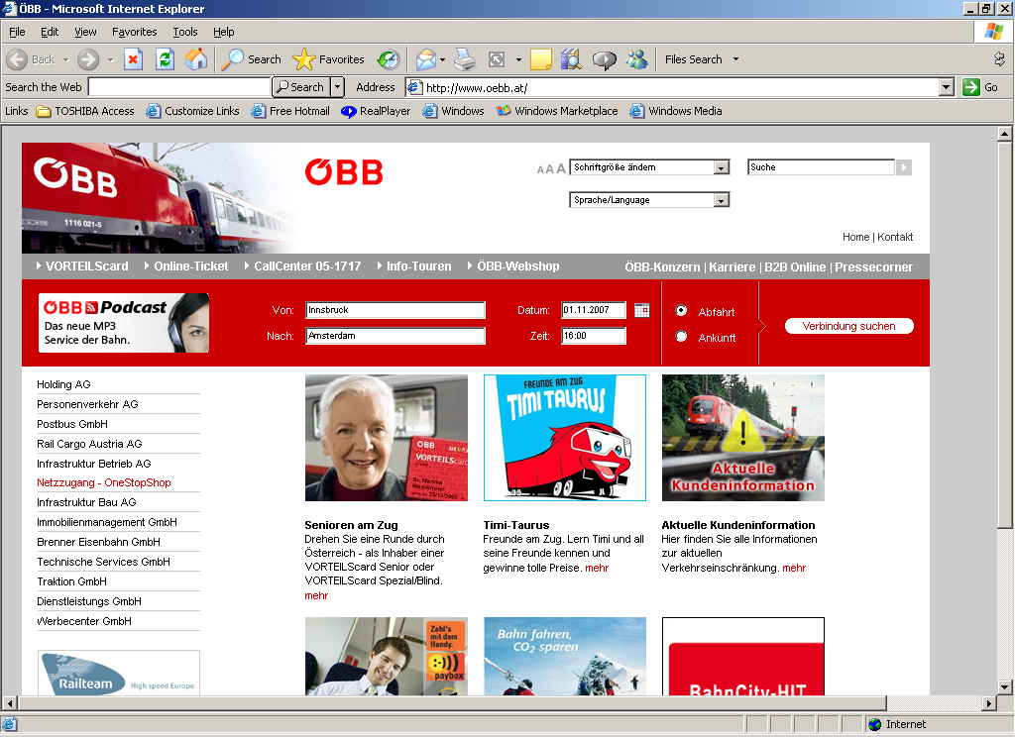
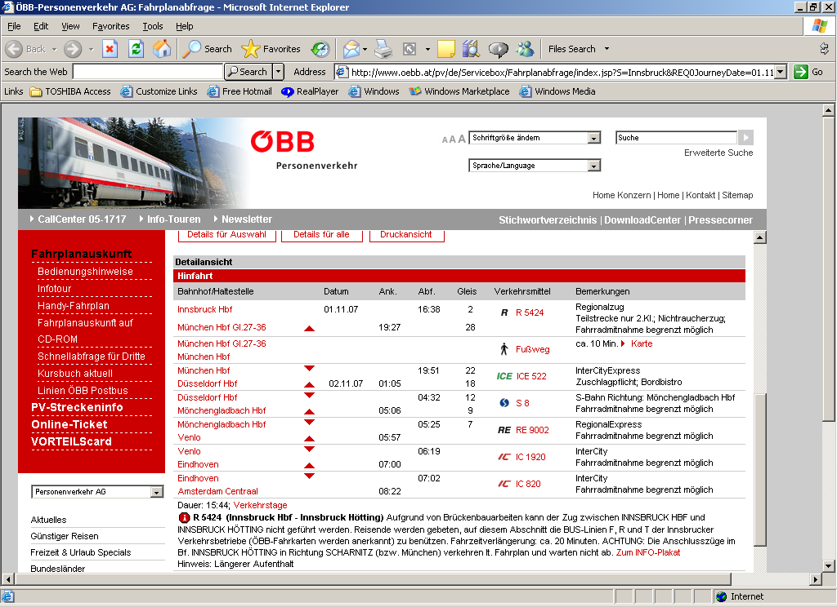
Transportasi Kereta Api
Minggu 1/AK/Sistem Informatika

Slide 11
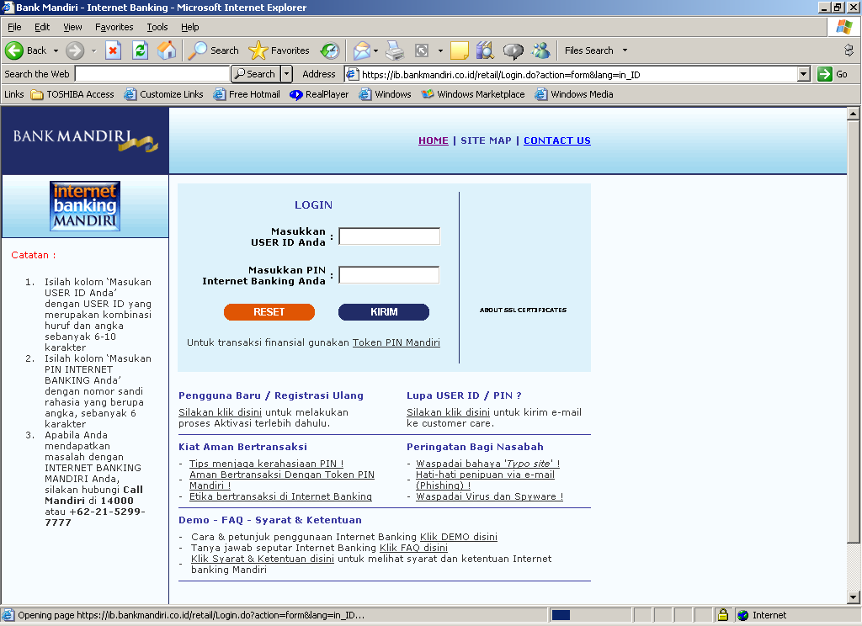
Perbankan
Info produk bank
Internet banking

Slide 12
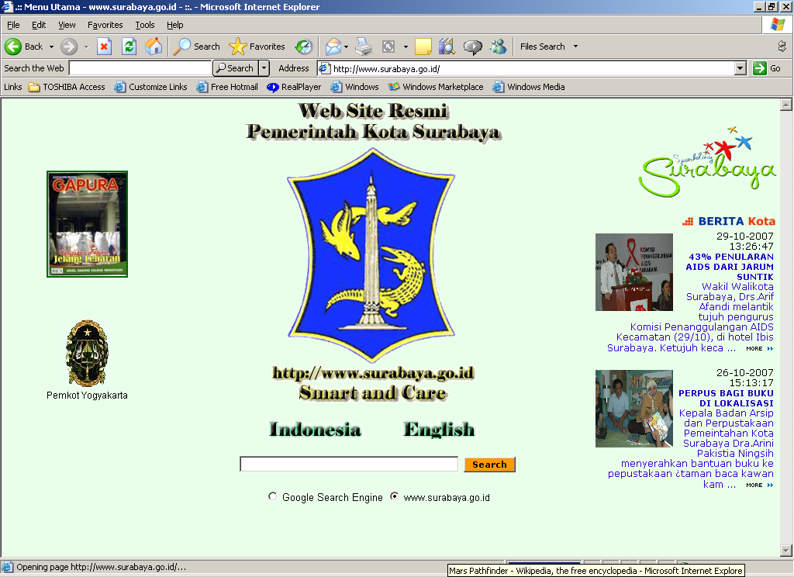
e-Government (e-Gov)
Pemanfaatan TIK pada sektor pemerintahan
Bisa berupa:
  G2C (Government to Citizen)
  G2B (Government to Business)
  G2G (Government to Government)

Slide 13
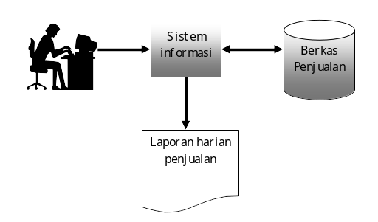
Sifat Sistem Informasi
Tidak harus kompleks
Bisa saja menggunakan sebuah komputer

Slide 14
Kemampuan SI
(Turban, McLean, dan Wetherbe, 1999)
Melaksanakan komputasi numerik, bervolume besar, dengan kecepatan tinggi
Menyediakan komunikasi dalam organisasi atau antar organsiasi yang murah, akurat, dan cepat
Menyimpan informasi dalam jumlah yang sangat besar dalam ruang yang kecil tetapi mudah diakses
Memungkinkan pengaksesan informasi yang sangat banyak di seluruh dunia dengan cepat dan murah

Slide 15
Kemampuan SI
(Turban, McLean, dan Wetherbe, 1999)
Meningkatkan efektivitas dan efisiensi orang-orang yang bekerja dalam kelompok dalam suatu tempat atau pada beberapa lokasi
Menyajikan informasi dengan jelas yang menggugah pikiran manusia
Mengotomasikan proses-proses bisnis yang semiotomatis dan tugas-tugas yang dikerjakan secara manual
Mempercepat pengetikan dan penyuntingan
Melaksanakan hal-hal di atas jauh lebih murah daripada kalau dikerjakan secara manual

Slide 16
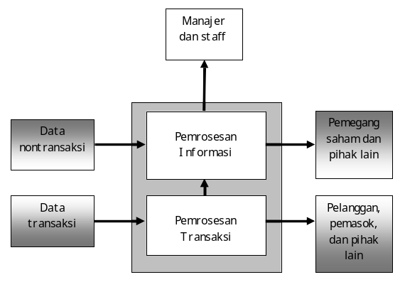
Model SI

Slide 17
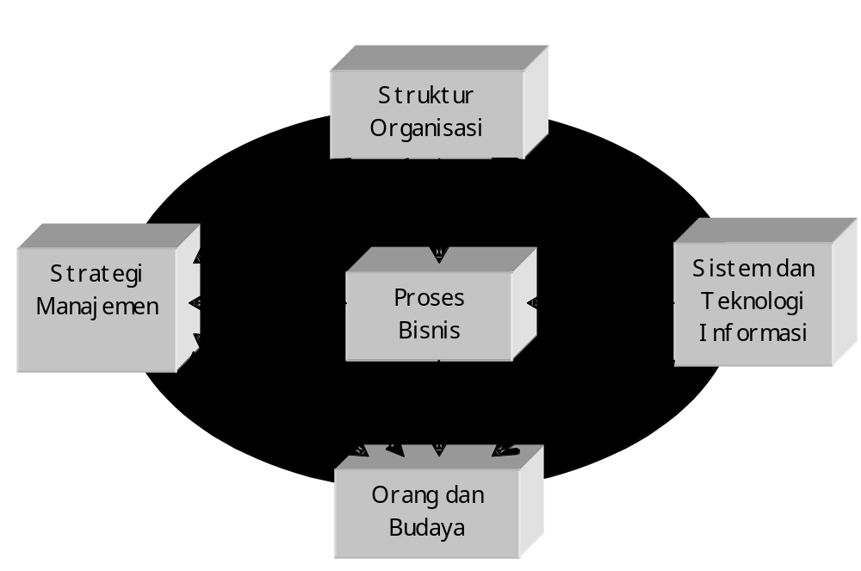
Lingkungan Sosioteknologi
(O’Brien, 1996)

Slide 18
Peranan Sistem Informasi
(Alter, 1992)
Berpartisipasi dalam pelaksanaan tugas-tugas
Mengaitkan perencanaan, pengerjaan, dan pengendali dalam sebuah subsistem
Mengkoordinasikan subsistem-subsistem
Mengintegrasikan subsistem-subsistem.

Slide 19
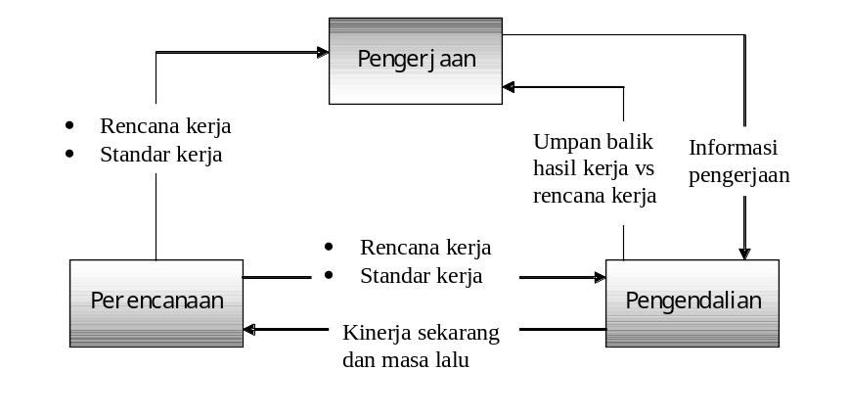
Hubungan Perencanaan, Pengerjaan, dan Pengendalian

Slide 20
Apakah Teknologi Informasi (TI) Itu?
Kamus Oxford (1995) : TI adalah studi atau penggunaan peralatan elektronika, terutama komputer, untuk menyimpan, menganalisis, dan mendistribusikan informasi apa saja, termasuk kata-kata, bilangan, dan gambar
Alter (1992) : TI mencakup perangkat keras dan perangkat lunak untuk melaksanakan satu atau sejumlah tugas pemrosesan data seperti menangkap, mentransmisikan, menyimpan, memgambil, memanipulasi, atau menampilkan data

Slide 21
Apakah Teknologi Informasi Itu?
Martin (2002) : TI tidak hanya terbatas pada teknologi komputer (perangkat keras dan perangkat lunak) yang digunakan untuk memproses dan menyimpan informasi, melainkan juga mencakup teknologi komunikasi untuk mengirimkan informasi
Lucas (2000) : TI adalah segala bentuk teknologi yang diterapkan untuk memproses dan mengirimkan infromasi dalam bentuk elektronis

Slide 22
Peranan TI
Teknologi informasi menggantikan peran manusia. Dalam hal ini, teknologi informasi melakukan otomasi terhadap suatu tugas atau proses.
Teknologi memperkuat peran manusia, yakni dengan menyajikan informasi terhadap suatu tugas atau proses.
Teknologi informasi berperan dalam restrukturisasi terhadap peran manusia. Dalam hal ini, teknologi berperan dalam melakukan perubahan-perubahan terhadap sekumpulan tugas atau proses.

Slide 23

TI dan Bisnis
“Information technology and business are becoming inextricably interwoven. I don't think anybody can talk meaningfully about one without the talking about the other.” (Bill Gates)

Slide 24
Pengaruh TI dalam Proses Bisnis 1
Aturan lama: Manajer membuat semua keputusan
Teknologi informasi menyediakan perangkat pendukung keputusan (akses basis data, perangkat lunak pemodelan, dll.)
Aturan baru: Pembuatan keputusan adalah bagian pekerjaan dari setiap orang

Slide 25
Pengaruh TI dalam Proses Bisnis 2
Aturan lama: Hanya para pakar yang dapat melaksanakan pekerjaan kompleks
Teknologi informasi: menyediakan Sistem pakar (expert system)
Aturan baru: Orang awam dapat melakukan pekerjaan seorang pakar

Slide 26
Pengaruh TI dalam Proses Bisnis 3
Aturan lama: Informasi hanya dapat muncul dalam satu tempat pada satu saat
Teknologi informasi: menyediakan sharing/berbagi basis data
Aturan baru: Informasi dapat muncul di banyak tempat secara serentak ketika diperlukan

Slide 27
Pengaruh TI dalam Proses Bisnis 4
Aturan lama: Petugas lapangan memerlukan tempat yang digunakan untuk menerima, menyimpan, mengambil, dan mengirimkan informasi
Teknologi informasi: menyediakan Komunikasi data tanpa kabel (nirkabel) dan komputer portabel
Aturan baru: Petugas lapangan dapat mengirim dan menerima informasi kapan saja diperlukan

Slide 28
Referensi
Raymond McLeod, George Schell. Sistem Informasi Manajemen. 2004. Indeks. Jakarta
Gerald V., David L. Management Information Systems. 2003. McGraw Hill. Singapore
Abdul Kadir. MTI Based Material. 2010. UGM. Yogyakarta
Silabus 2009 MSI FKI

